Slide 1
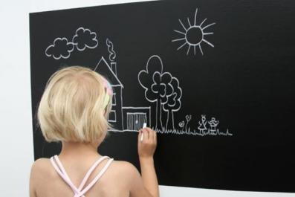
Муниципальное бюджетное дошкольное образовательное учреждение « Центр развития ребёнка –детский сад№ 28 « Огонёк»»
Нетрадиционные техника рисования как средство развития речи детей дошкольного возраста
( рисование на индивидуальной меловой доске)
Воспитатель:
Сафонова.М.В.
2021.г

Slide 2
Развитие мелкой моторики рук взаимосвязано с развитием речи
Когда ребёнок рисует , он не просто занимается творчеством он разрабатывает мелкую моторику рук, проговаривает и осмысливает свой рисунок Метод с которым я вас познакомлю даёт ребёнку не только возможность нарисовать своего героя , но и помогает ему составить рассказ, каждый персонаж появляющийся на доске имеет смысл в сказке или рассказе, который придумывает педагог с ребёнком стимулируя его на составление рассказа.

Slide 3
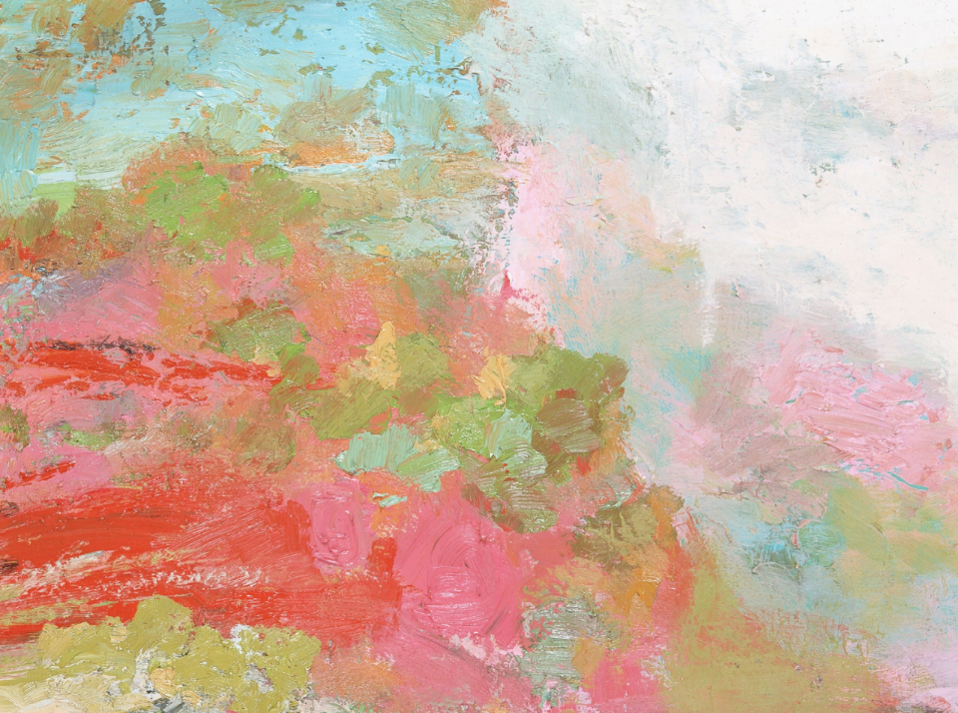
Детям очень важно быть участником процесса .

Slide 4
То что создаёт ребёнок будь это игрушка,сказка,или рисунок имеет особую ценность для него

Slide 5
В процессе рисования на доске, в любой момент можно стереть злого персонажа и добавить доброго изменить сюжет , привнести что то новое в характер главного героя
Рисование на индивидуальной доске даёт ребёнку ощущение личного пространства, он чувствует значимость того что рисует, можно выстраивать сюжет так что бы в результате соединить несколько досок и получится большая сказка или рассказ .Такой приём, сплочает детей. Они могут оценить собственную работу и своего товарища.

Slide 6
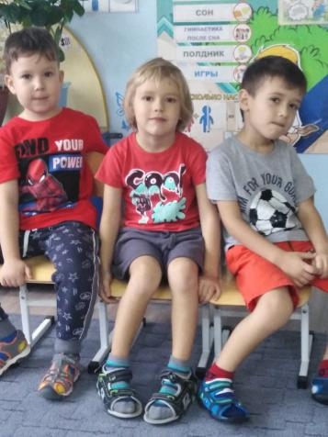
Меловые доски это универсальное средство развития речи детей дошкольного возраста
Темы для рисования с последующим составлением рассказов многообразны. Можно брать любой сюжет, или учитывать тему
недели. Используя схематические рисунки, можно разучивать стихи. Отгадывать загадки.
Использовать меловые доски, в совместной деятельности с детьми, или для самостоятельного рисования детей.

Slide 7
СПАСИБО ЗА ВНИМАНИЕ

